Slide 1
Проект на уроке математики
Проект-( от греч. «путь исследования»)-приобретение знаний в процессе планирования

Slide 2
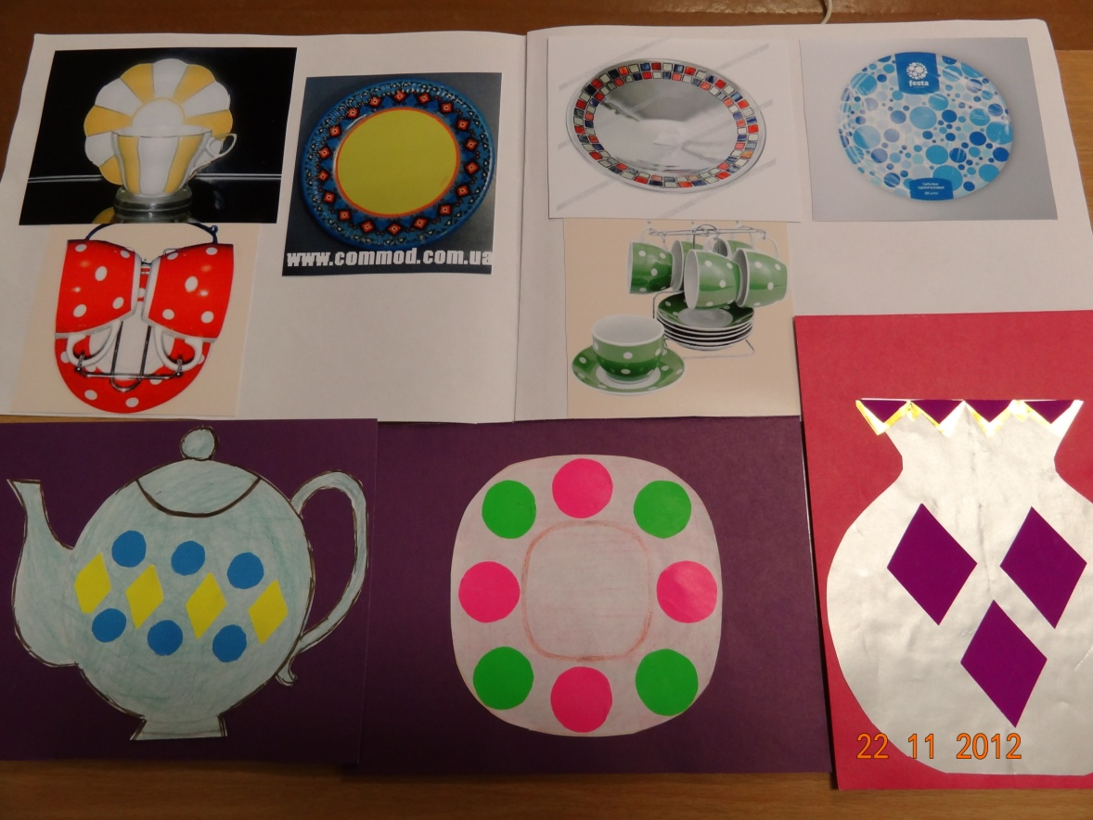
Тема: Узоры и орнаменты на посуде

Slide 3
Задачи урока
Узнать: как люди украшали посуду
зачем они украшали
что такое орнамент
Научиться: из геометрических фигур и орнаментов составлять узоры,
оформлять ими посуду.

Slide 4
Орнамент – это украшение, которое состоит из рисунков и они повторяются через определенные расстояния или интервалы (маленький перерыв).

Slide 5
Геометрические фигуры

Slide 6
Этапы работы над проектом:
1.Организационно-подготовительный
2. Технологический 3. Заключительный

Slide 7
План работы над проектом
1.Выбор темы.
2.Сбор сведений.
3.Выбор проектов.
4.Реализация проектов.
5.Презентации.

Slide 8
«Звёздочка обдумывания»
форма
назначение
изделие
оформление
Особенности конструкции
Цветовое решение
материалы

Slide 9
Правила работы в группе
-не говорить всем сразу;
-всем смотреть на говорящего (учителя или ученика);
-перед работой нужно договориться, кто что будет делать;
-не спорить зря, а доказывать, объяснять;
-стараться понять друг друга;
-возражая или соглашаясь с другим, обращаться к говорящему лично: «Саша, ты не сказал, что…»

Slide 10
Карта- помощница.
Название предмета
Материалы необходимые
для работы
Его набросок
Инструменты, которые понадобятся
Для работы
Детали из которых изделие будет состоять

Slide 11
Контрольно- оценочная деятельность проектирования
1.Выбор и обоснование проекта.
2.Анализ конструкции.
3.Планирование технологического процесса.

Slide 12
Заключительный этап.
Оцениваем:
а).Готовое изделие
б)защита проекта

Slide 13
Итог урока
-Всё ли удалось решить на уроке?
-Что было интересно?
-Какие сложности встретились?

Slide 14
